Slide 1
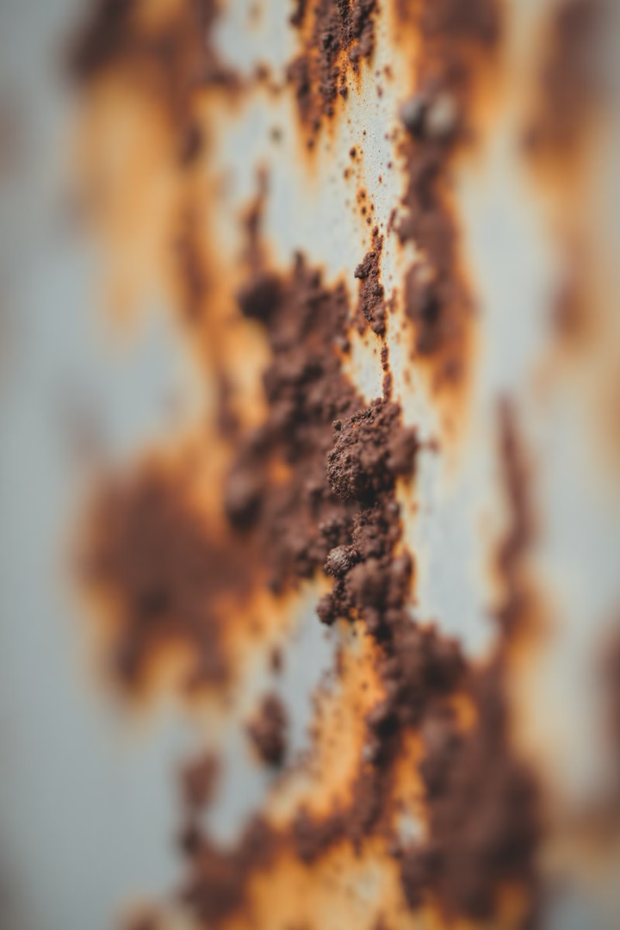
Понятие о коррозии металлов
Коррозия - это естественный процесс, который разрушает металлы.
При взаимодействии с окружающей средой, металлы подвергаются химическим и электрохимическим реакциям, приводящим к образованию оксидов и других соединений, что приводит к ухудшению свойств металла.

Slide 2
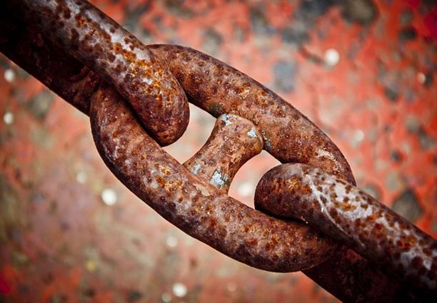
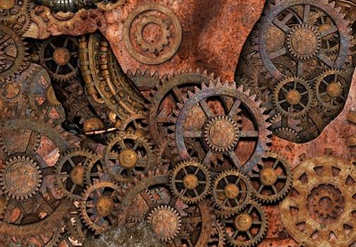
Почти все металлы и сплавы постепенно разрушаются под воздействием факторов окружающей среды.
При взаимодействии металлов с веществами воздуха и атмосферными осадками на их поверхности образуется пленка, состоящая из оксидов, сульфидов, карбонатов и других соединений.
Свойства образовавшихся на поверхности металла веществ отличаются от свойств самого металла. Так, на железе образуется ржавчина – рыхлая коричнево-красная масса.

Slide 3
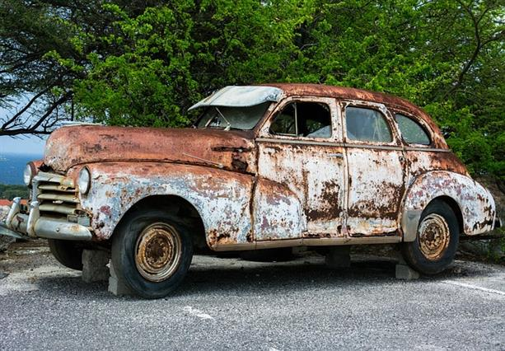
Определение и виды коррозии
Определение
Виды коррозии
Коррозия — разрушение материалов в результате химического или электрохимического взаимодействия с окружающей средой.
Коррозию железа обычно называют ржавлением.
Коррозия – это процесс самопроизвольного разрушения
металлов и их сплавов под влиянием внешней среды.
Бурый налёт – ржавчина – состоит из гидроксида железа(III)
Химическая коррозия (газовая)-
Электрохимическая коррозия- самопроизвольный
Процесс разрушения металлов в среде,
проводящей электрический ток

Slide 4
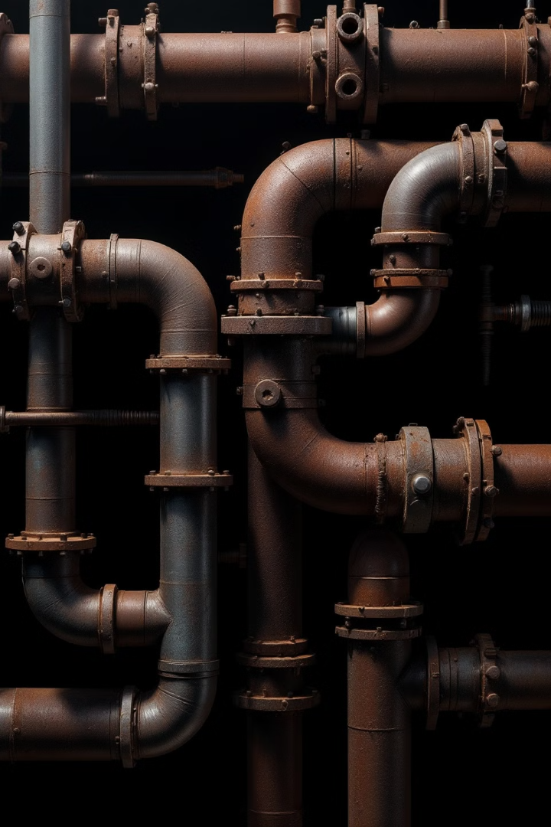
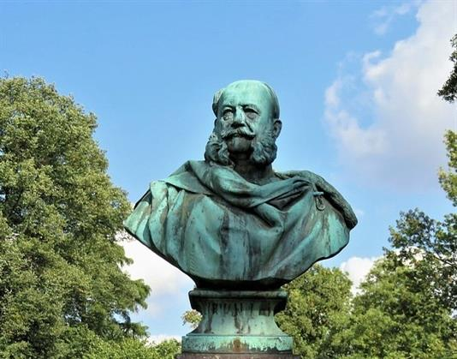
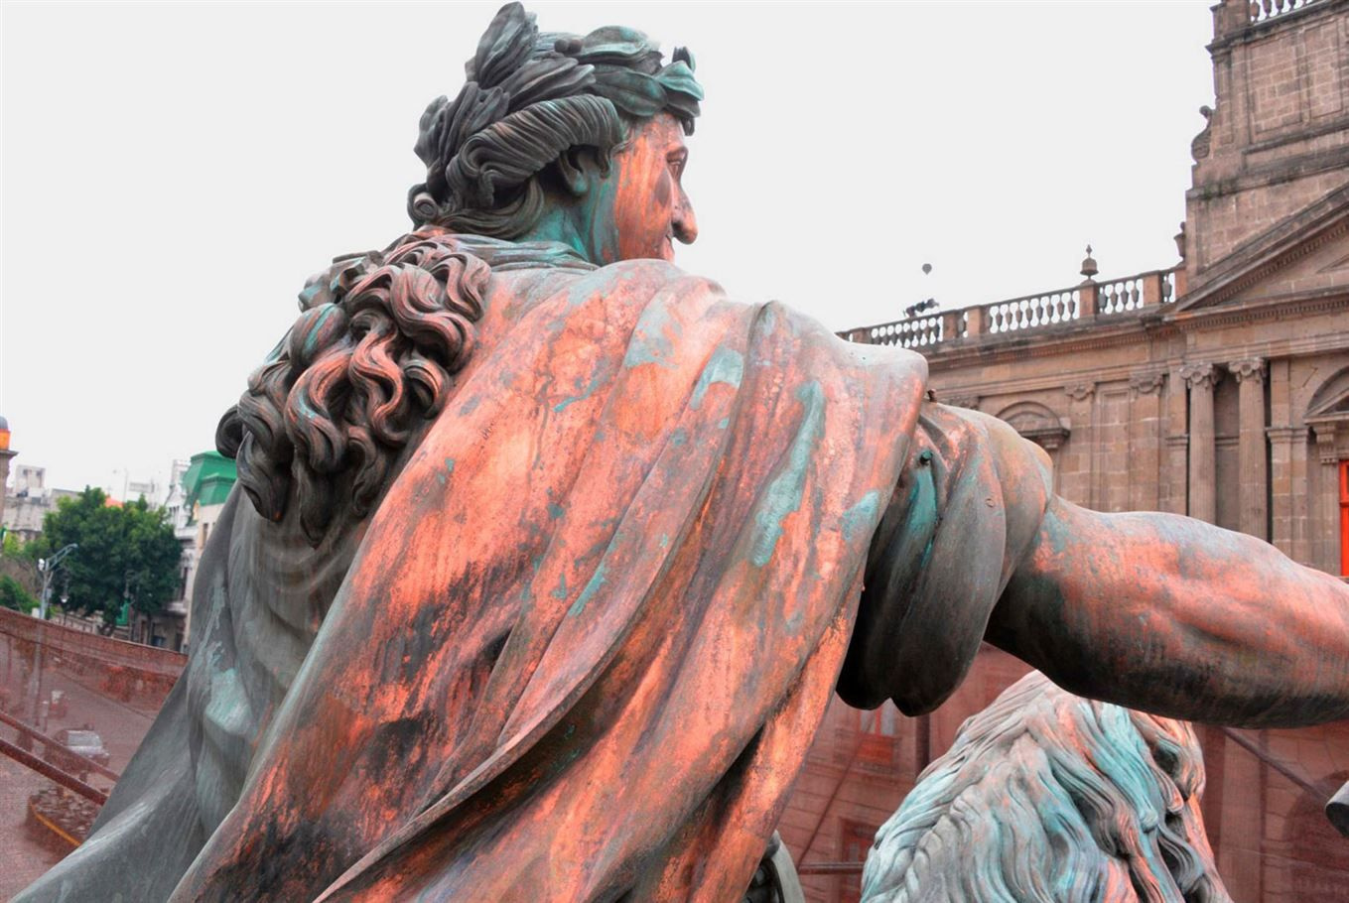
Химическая коррозия
Химическая коррозия происходит при непосредственном контакте металла с химически активными веществами, без участия электрохимических процессов.
В результате этого взаимодействия образуются химические соединения, приводящие к разрушению металла.
роцесс разрушения
Металла в результате протекания гетерогенных реакций
без возникновения тока в системе
2Fe+3SO₂+3O₂=Fe₂(SO₄)₃ – газовая коррозия
4Fe+3O₂+6H₂O=4Fe(OH)₃
2Cu+O₂+H₂O+CO₂=(CuOH)₂CO₃ – коррозия меди
малахит

Slide 5
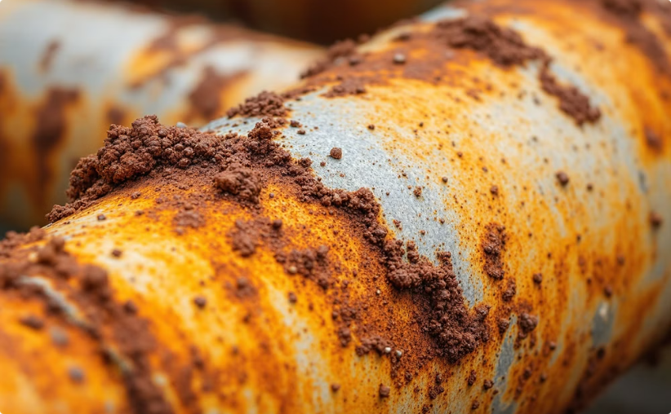
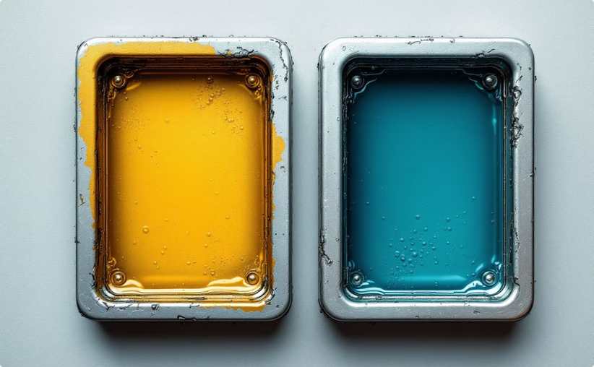
Электрохимическая коррозия
Процесс разрушения
Гальванический эффект
Этот тип коррозии происходит, когда металл контактирует с электролитом.
Электрохимическая коррозия возникает из-за гальванического эффекта.

Slide 6
Факторы, влияющие на коррозию
Химический состав
Влажность
Коррозия зависит от химического состава металла. Например, железо более подвержено коррозии, чем алюминий.
Вода необходима для электрохимической коррозии. Высокая влажность ускоряет коррозионные процессы.
Наличие кислорода
Температура
Кислород является одним из главных участников электрохимической коррозии. Он действует как окислитель, способствуя разрушению металла.
Повышение температуры увеличивает скорость химических реакций, включая коррозию.

Slide 7
Из-за коррозии народное хозяйство терпит убытки
Приходится постоянно восполнять потери из-за ржавления нефтепроводов, газопроводов, водопроводов, сельскохозяйственной техники, автомобилей, кораблей, мостов, станков.
Металлические конструкции теряют прочность.
Простаивает производство из-за необходимости замены разрушенного коррозией оборудования.
При разрушении нефти.- и газопроводов теряется часть сырья.
При утечке нефтепродуктов и других веществ загрязняется окружающая среда.
Загрязняется продукция, а следовательно, ухудшается её качество.

Slide 8
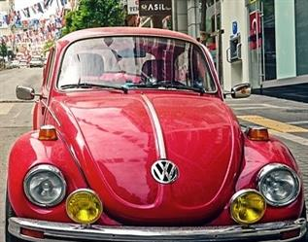
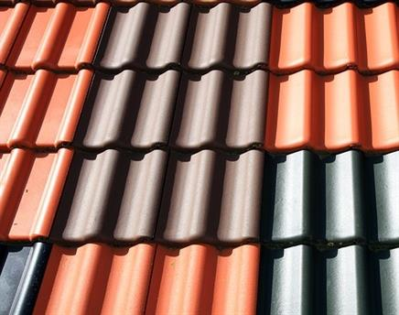
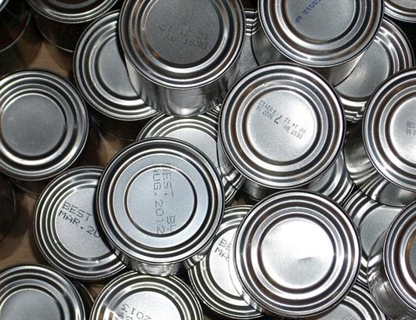
Методы защиты от коррозии
Покрытия
1
Лакокрасочные, металлические
Ингибиторы
2
Добавляются в среду
Катодная защита
Существуют различные методы борьбы с коррозией. Наиболее распространены покрытия, которые создают барьер между металлом и коррозионной средой. Ингибиторы - это вещества, которые замедляют скорость коррозии. Катодная защита - это электрохимический метод, который использует электрический ток для защиты металла от коррозии.
Катодная защита
3
Электрохимический метод
4
Применение сплавов
5
Защита с помощью протектора

Slide 9
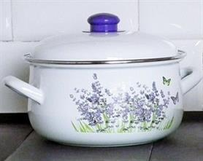
Лакокрасочные покрытия
Лакокрасочные покрытия - один из наиболее распространенных способов защиты металлов от коррозии. Они создают защитный барьер, препятствующий воздействию агрессивных сред.
К лакокрасочным покрытиям относятся краски, эмали, лаки, грунтовки, шпатлевки, и другие материалы.
Выбор типа покрытия зависит от условий эксплуатации и требований к защите.

Slide 10
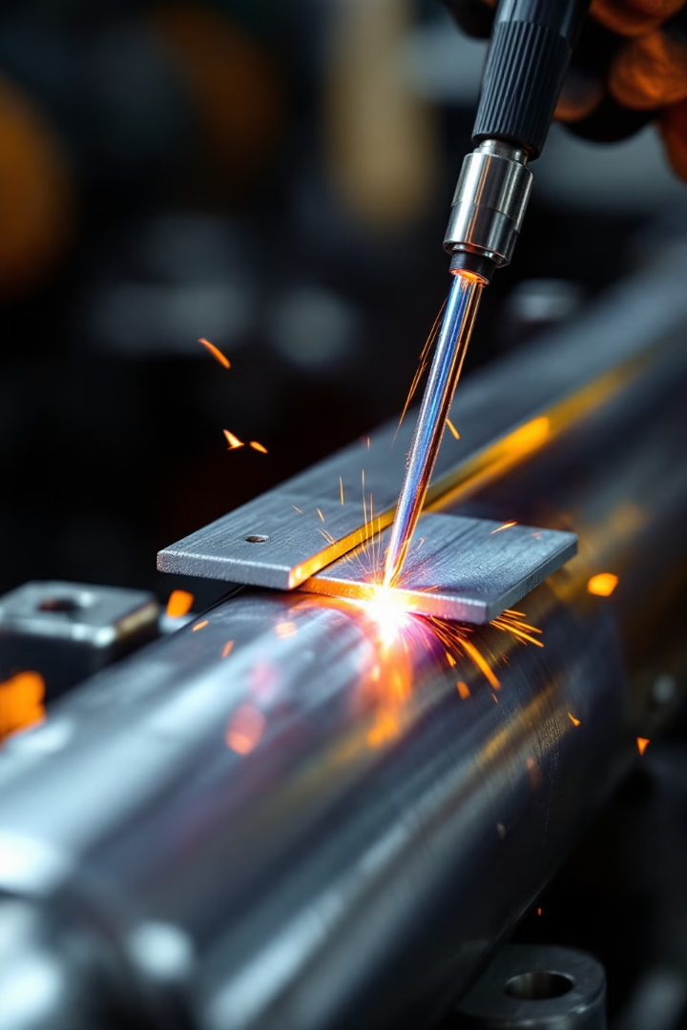
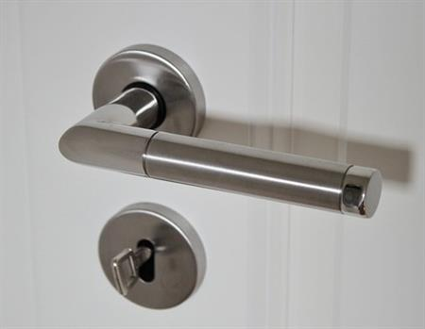
Металлические покрытия
Металлические покрытия - это один из наиболее распространенных методов защиты от коррозии. Они представляют собой тонкий слой металла, нанесенный на поверхность изделия.
Металлические покрытия могут быть получены различными способами, например, методом гальванизации, горячего цинкования, металлизации. Наиболее распространенный вариант - это нанесение цинка. Он устойчив к атмосферной коррозии.

Slide 11
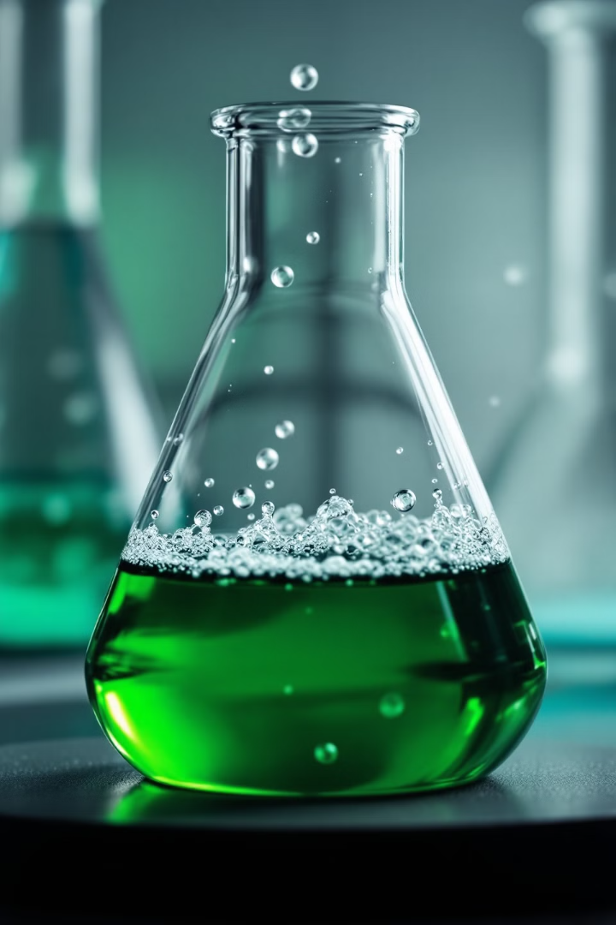
Ингибиторы коррозии
Механизм действия
Типы ингибиторов
Ингибиторы коррозии замедляет процесс коррозии, создавая защитный слой на поверхности металла.
Существует несколько типов ингибиторов, например, анодные, катодные и смешанные, каждый из которых обладает своим механизмом действия.
Применение
Ингибиторы широко используются для защиты металлов от коррозии в различных средах, включая воду, воздух и почву.

Slide 12
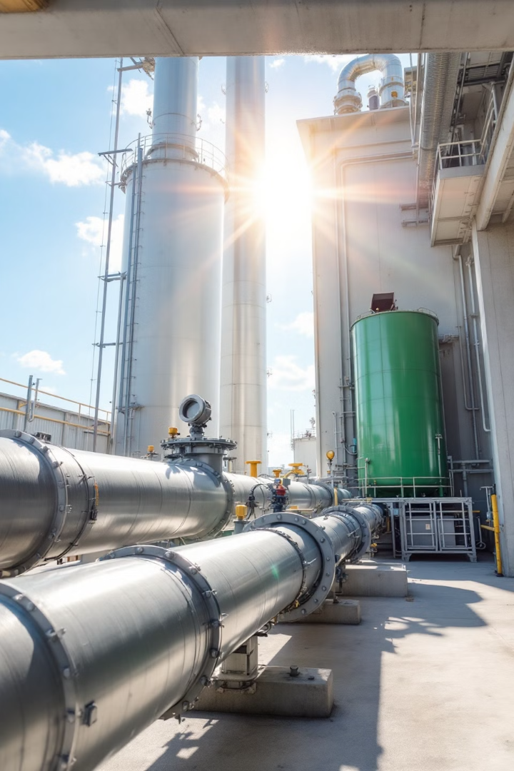
Катодная защита
1
Защита от коррозии
2
Принцип
Подается внешний ток, чтобы сделать защищаемый металл катодом, замедлив процесс окисления.
Катодная защита - метод предотвращения коррозии за счет изменения электрохимического потенциала.
3
Применение
4
Преимущества
Используется для защиты трубопроводов, резервуаров, судов и других металлических конструкций.
Долговечность, высокая эффективность и возможность применения в агрессивных средах.

Slide 13
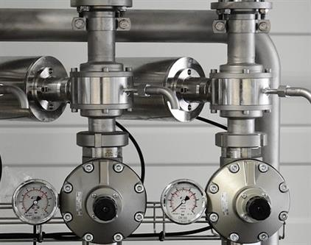
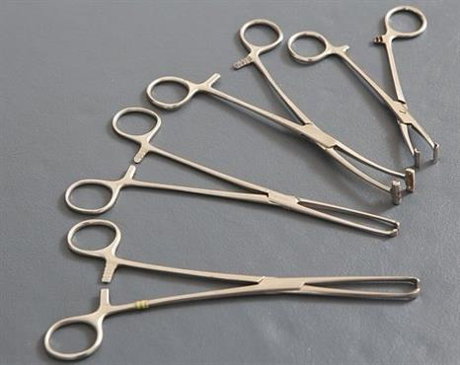
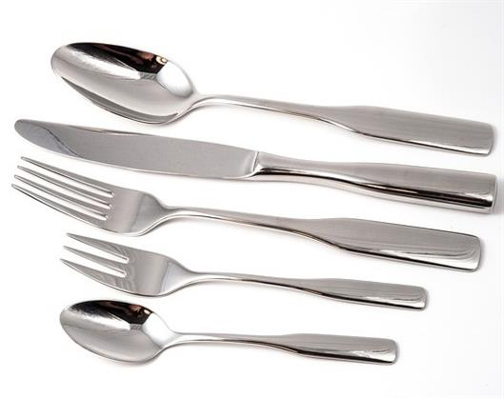
4. Применение сплавов, стойких к коррозии.
- Детали машин, аппаратов, инструментов и предметы быта изготавливают из нержавеющей стали, содержащей специальные легирующие (замедляют коррозию) добавки: хром, никель и другие металлы.

Slide 14
5. Защита с помощью протектора.
К металлу прикрепляют кусок более активного металла. Под действием среды происходит его разрушение, а защищаемый металл сохраняется. Так защищают от коррозии трубопроводы, корпуса кораблей. В качестве протектора применяют такие металлы, как цинк, магний.

Slide 15
Применение методов защиты
Выбор метода
Выбор метода защиты зависит от условий эксплуатации, типа металла и требуемого срока службы.
Проектирование
Проектирование системы защиты включает в себя выбор материалов, толщины покрытия и способа нанесения.
Монтаж
Монтаж защитных покрытий или систем катодной защиты осуществляется по заранее разработанной схеме.
Контроль качества
Важным этапом является контроль качества выполненных работ, чтобы обеспечить эффективность защиты.
Регулярное обслуживание
Регулярное обслуживание и ремонт защитных покрытий, чтобы продлить их срок службы.

Slide 16
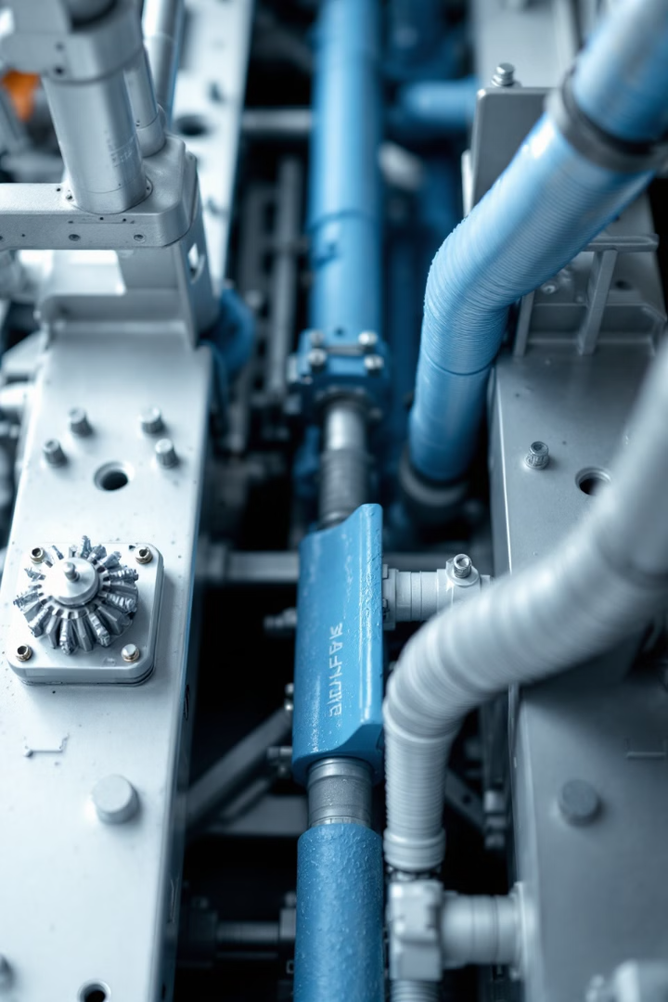
Заключение
Коррозия - серьезная проблема, влияющая на различные отрасли.
Понимание видов коррозии и методов защиты имеет решающее значение для минимизации ее воздействия.
Постоянно проводятся исследования для поиска новых способов борьбы с коррозией.

Slide 17
Домашнее задание
записи в тетради

